Slide 1
Promotionsfeier
Promotionen des Fachbereichs 12
Chemie und Pharmazie
8. Juli 2022

Slide 2
Anzahl der Promotionen in den Jahren 2012 – 2022
 | 2012 | 2013 | 2014 | 2015 | 2016 (mit Dr. paed.) | 2017 (mit Dr. paed.) | 2018 (mit Dr. paed.) | 2019 (mit Dr. paed.) | 2020 (mit Dr. paed.) | 2021 (mit Dr. paed.) | 2022 (mit Dr. paed.)
Chemie | 70 | 703 | 101 | 88 | 80 | 99 | 70 | 89 | 109 | 89 | 66
Pharmazie | 18 | 15 | 30 | 24 | 29 | 29 | 34 | 23 | 26 | 24 | 19
Lebensmittelchemie | 5 | 14 | 4 | 15 | 5 | 2 | 4 | 8 | 4 | 3 | 7
Summe | 93 | 102 | 135 | 119 | 114 | 130 | 108 | 120 | 139 | 116 | 92

Slide 3
Anzahl der Promovendinnen/Promovenden
Lehreinheit Chemie 20
Lehreinheit Pharmazie 7
Lehreinheit Lebensmittelchemie 2
Promovendinnen 12
Promovenden 17

Slide 4
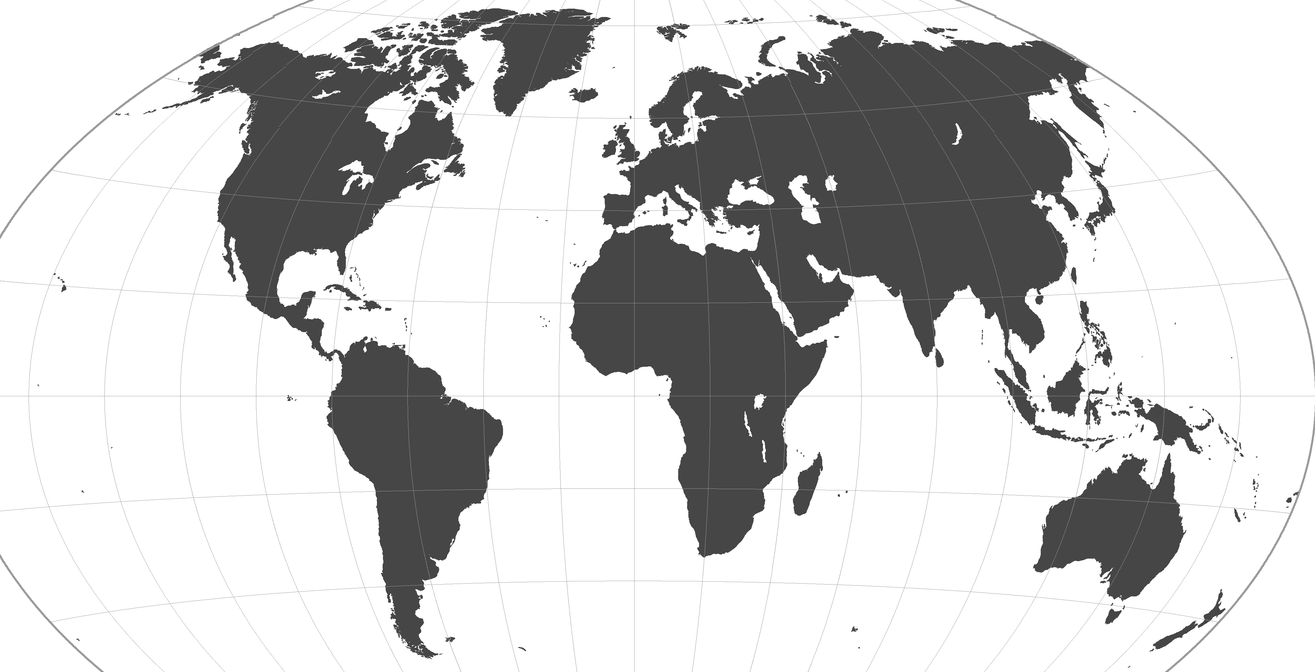





































Promovenden*innen aus
folgenden Ländern ab 2010
Ägypten
Albanien
Bolivien
Brasilien
Bulgarien
China
Costa Rica
Dänemark
Deutschland
Großbritannien
Frankreich
Ghana
Indien
Indonesien
Iran
Italien
Japan
Kamerun
Kasachstan
Kenia
Kirgisistan
Kolumbien
Kongo
Libanon
Malaysia
Mazedonien
Mexiko
Niederlande
Nigeria
Österreich
Pakistan
Polen
Portugal
Rep. Kongo
Rumänien
Russ. Förderation
Schweden
Schweiz
Slowakei
Spanien
Sri Lanka
Sudan
Syrien
Taiwan
Tschechische Republik
Ukraine
Ungarn
USA
Quelle: www.mygeo.info/weltkarten.html www.mygeo.info/landkarten/welt/a3_rl1w_plain_winkel_0.png

Slide 5
Promotionsfeier
Promotionen des Fachbereichs 12
Chemie und Pharmazie
8. Juli 2022

Slide 6
Gelöbnis
In accordance with the regulations for a doctoral degree in Natural Sciences (Dr. rer. nat.) or in Pedagogy (Dr. paed.), you have met the stipulated requirements and demonstrated your scholarly competence.
Therefore, I award to you a doctoral degree in Natural Sciences or in Pedagogy and ask you to solemnly promise
that you will strive, at all times, to protect the doctoral title awarded to you from any blemish,
that you acknowledge the special social responsibility of your doctoral title,
that you will demonstrate in your academic work that you are worthy of your doctoral title
and that you will, according to the best of your knowledge and belief, search for and state the truth at all times.
Sie haben in einem ordnungsgemäßen Promotions-verfahren die für die Promotion zum Doktor der Naturwissenschaften oder zum Doktor der Pädagogik geforderten Leistungen erfüllt und Ihre wissenschaftliche Befähigung nachgewiesen.
Ich promoviere Sie zum Doktor der Natur-wissenschaften oder zum Doktor der Pädagogik und nehme Ihnen das Gelöbnis ab,
dass Sie jederzeit bestrebt sein wollen, den Ihnen verliehenen Doktorgrad vor jedem Makel zu bewahren,
die besondere gesellschaftliche Verantwortung des Doktorgrades anzuerkennen,
sich in Ihrer wissenschaftlichen Arbeit dieses Titels würdig zu erweisen
und jederzeit nach bestem Wissen und Gewissen die Wahrheit zu suchen und zu bekennen.

Slide 7
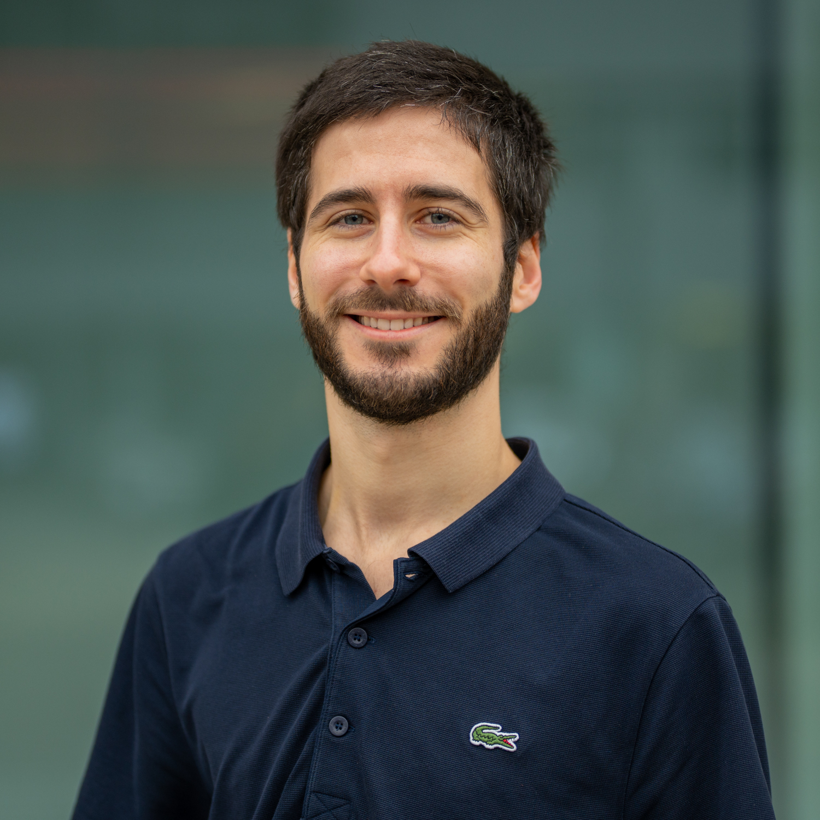
Palladium-Based Visible-Light Photocatalysis and Energy-
Transfer Dearomatization of Aza-Arenes
Peter Bellotti
Organisch-Chemisches Institut
Betreuer:
Prof. Dr. F. Glorius
Notes:
7

Slide 8
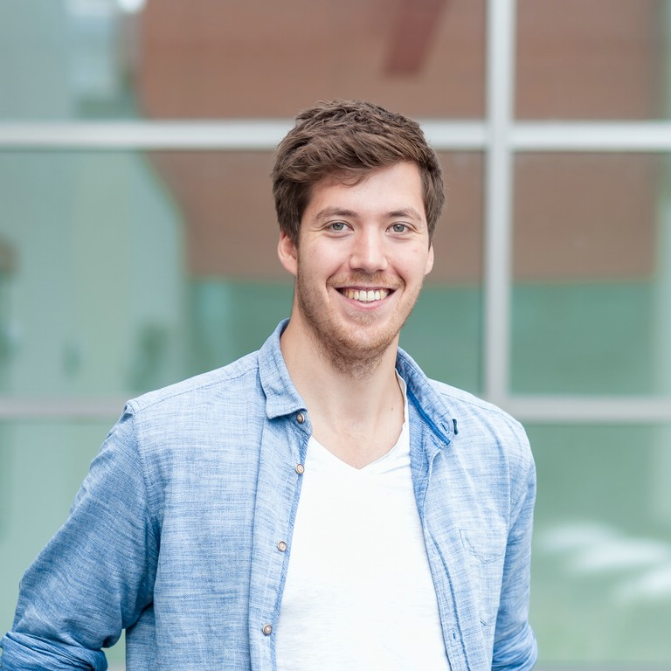
Ditranolderivate als Inhibitoren der STAT3-Phosphorylierung
Moritz Brink
Institut für Pharmazeutische
und Medizinische Chemie
Betreuer:
Prof. Dr. K. Müller
Notes:
8

Slide 9
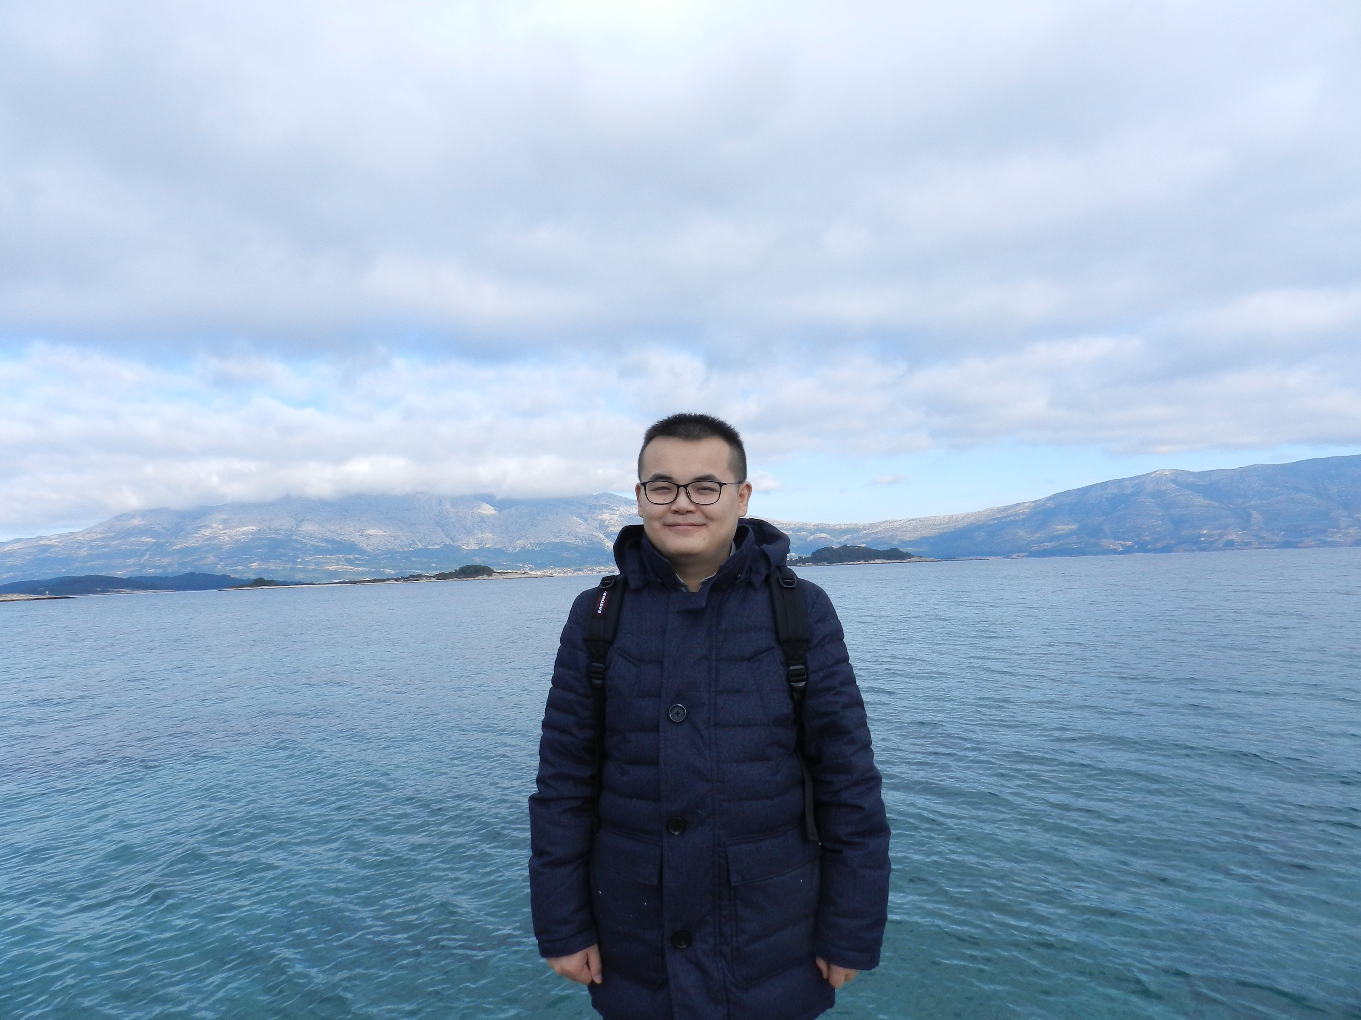
Colloidal Acid/Base Catalysts for One-pot Cascade Reaction
Chen Chen
Institut für Physikalische Chemie,
TU Dortmund, Fakultät für Chemie
Betreuer:
Prof. Dr. A. Gröschel
Prof. Dr. R. Weberskirch
Notes:
9

Slide 10
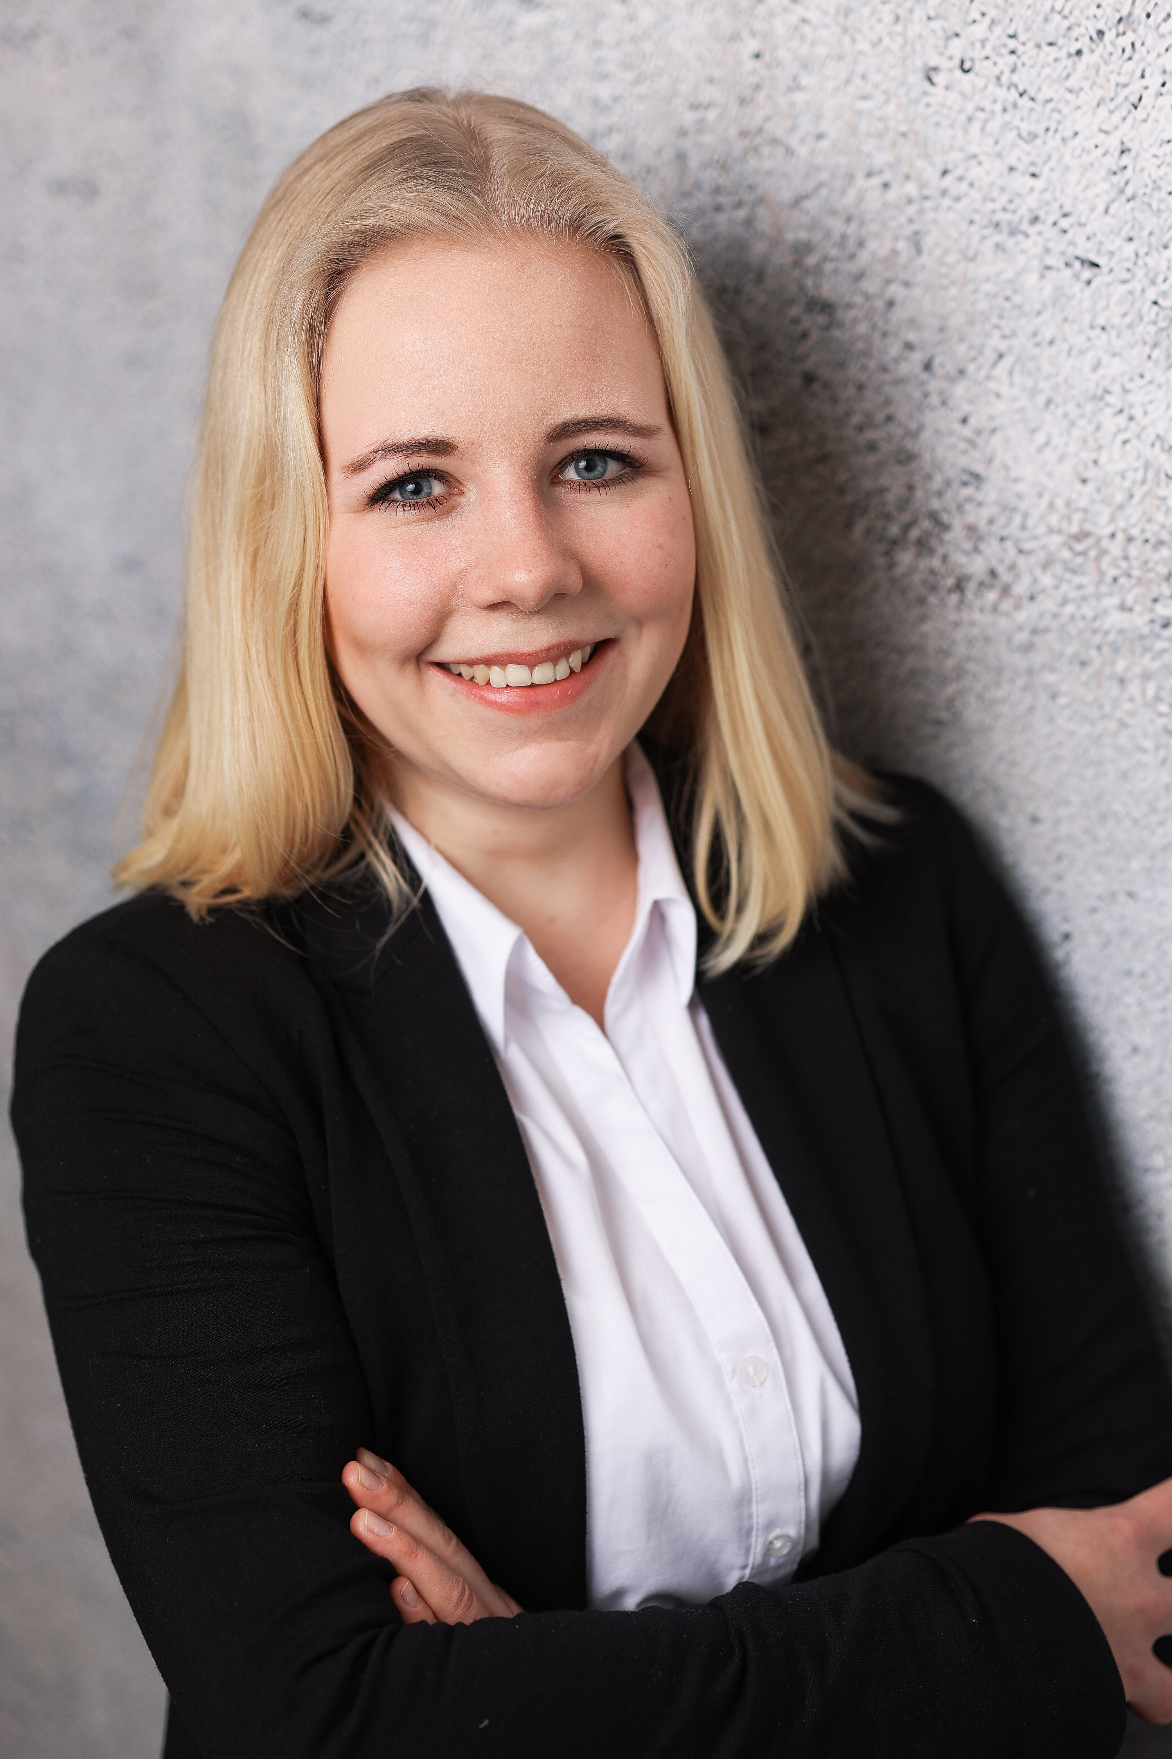
(10H-Phenoxazin-10-yl)(5-phenylpyridin-2-yl)methanone und verwandte Strukturen als neue Hemmstoffe der Tubulinpolymerisation
Frauke Cornelia Determann
Institut für Pharmazeutische
und Medizinische Chemie
Betreuer:
Prof. Dr. K. Müller

Slide 11
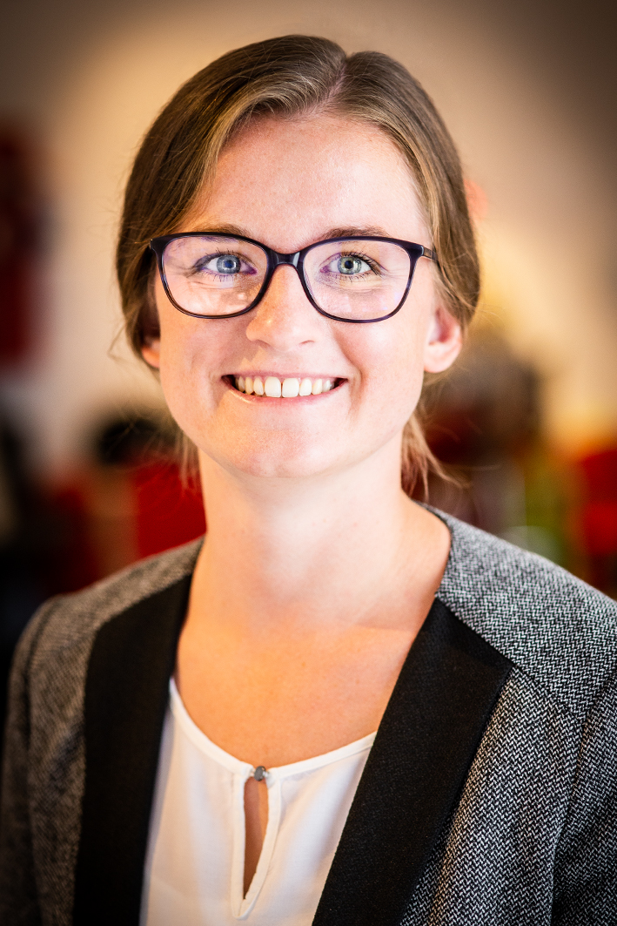
Radikalische 1,3-Difunktionalisierungen und Entwicklung neu- artiger Methoden in der kooperativen NHC- und Photoredoxkatalyse
Nadine Döben
Organisch-Chemisches Institut
Betreuer:
Prof. Dr. A. Studer

Slide 12
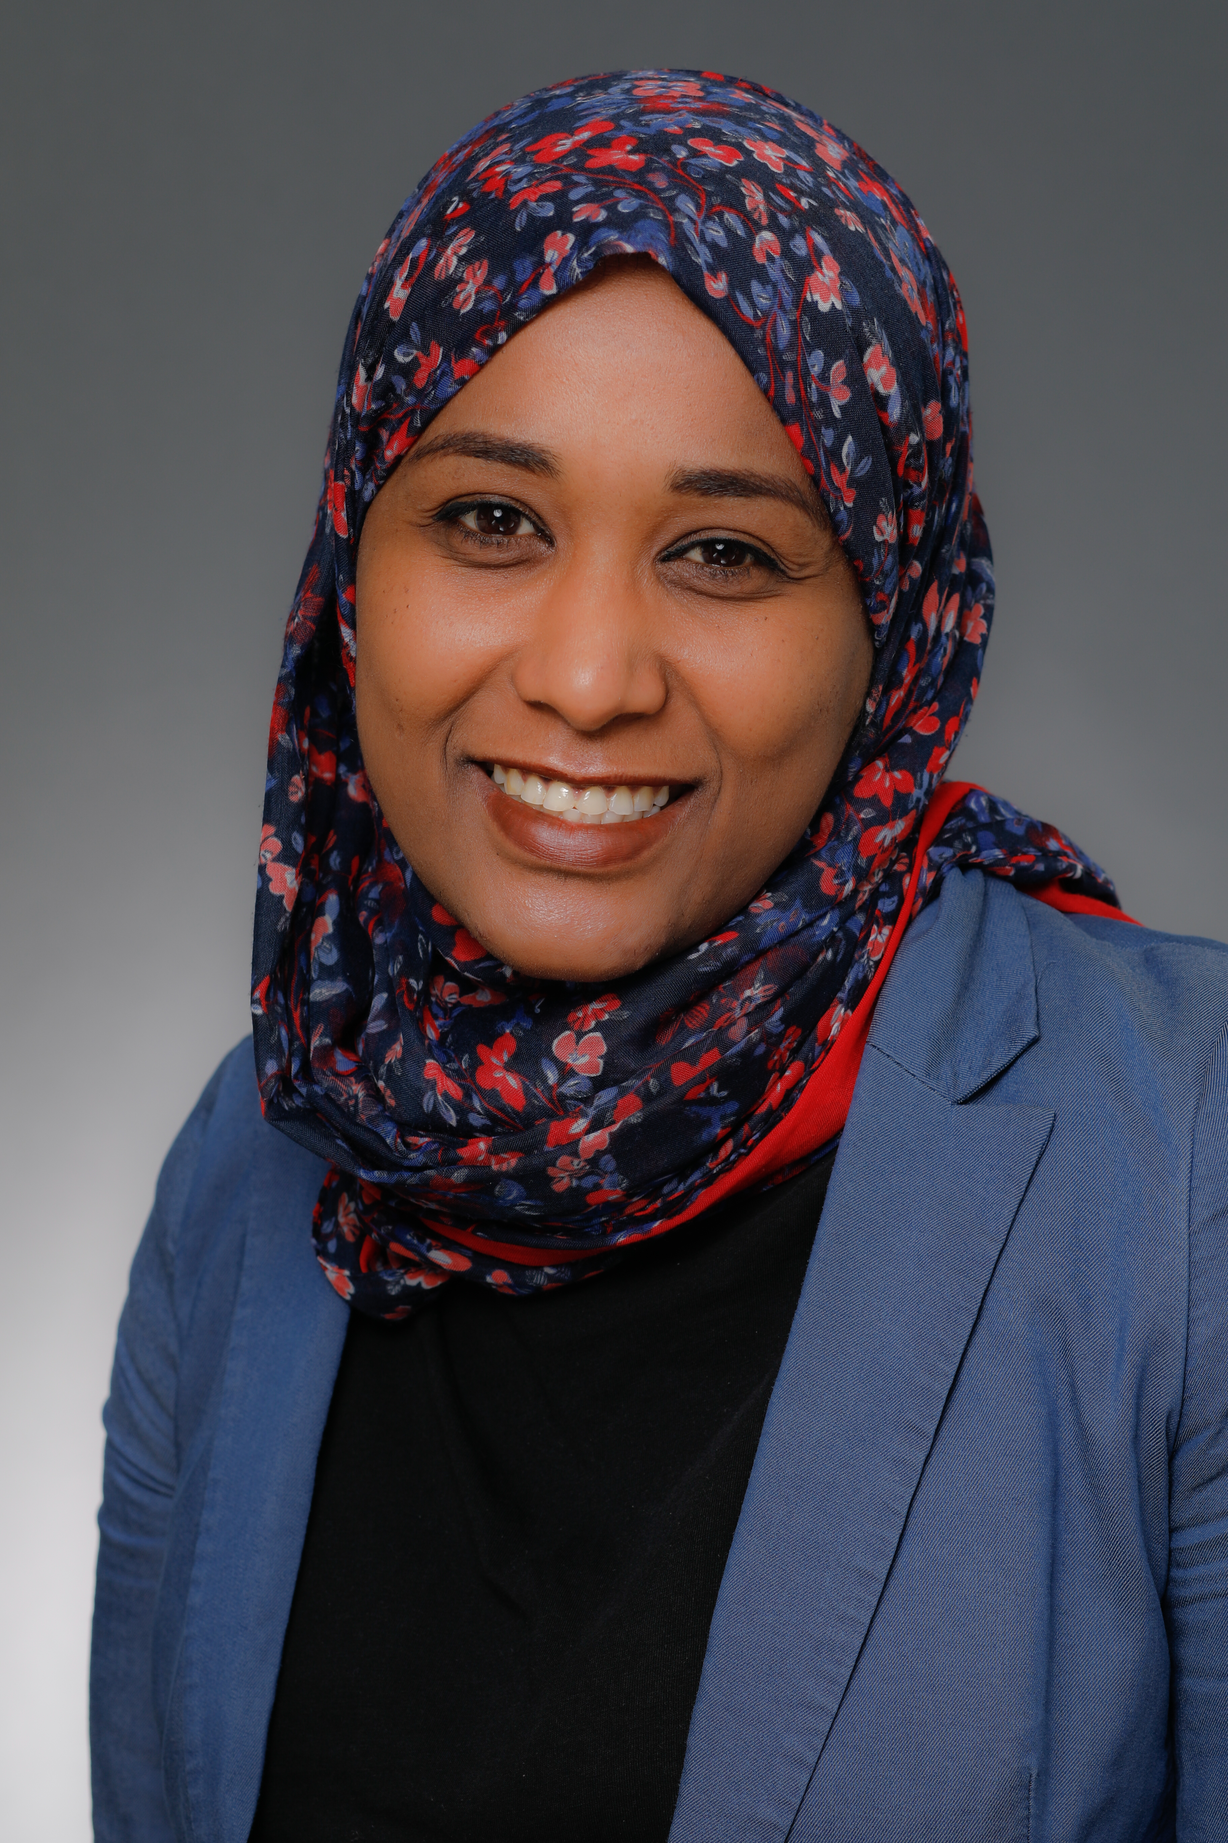
Role of transporters for organic cations in the development of unwanted toxic effects associated with the chemotherapeutic drug Oxaliplatin
Sara Ahmed Ibrahim Eltayeb
Institut für Pharmazeutische
und Medizinische Chemie,
UKM, Experimentelle Nephrologie
Betreuer:
Apl.-Prof. Dr. G. Hempel
Prof. Dr. G. Ciarimboli

Slide 13
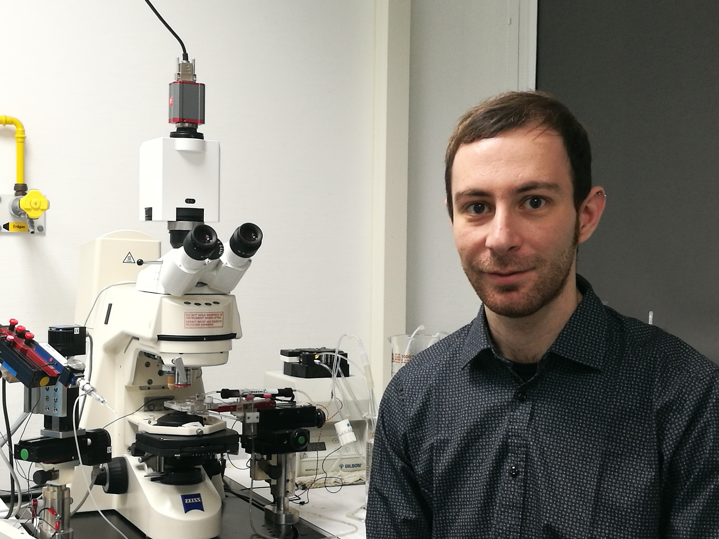
Pharmacological and immunological modulation of KCNQ potassium channels in inflammatory demyelination
Luca Fazio
Institut für Pharmazeutische
und Medizinische Chemie,
Institut für Physiologie I
Betreuer:
Prof. Dr. B. Wünsch
Prof. Dr. Th. Budde
Notes:
13

Slide 14
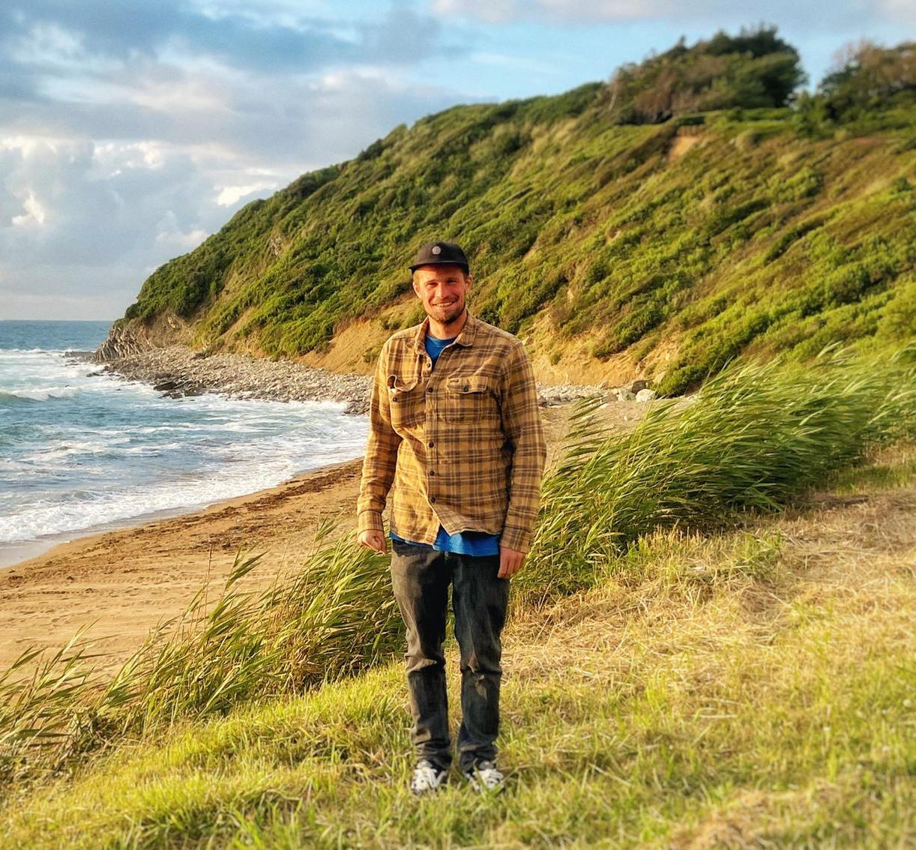
Das Self-assembLAB - Entwicklung, Erprobung und Optimierung eines curricular innovativen
Schülerlabors zum Thema Self-assembly
Fabian Alexander Gust
Institut für Didaktik der Chemie
Betreuerin:
Prof.‘in Dr. S. Kröger
Notes:
14

Slide 15
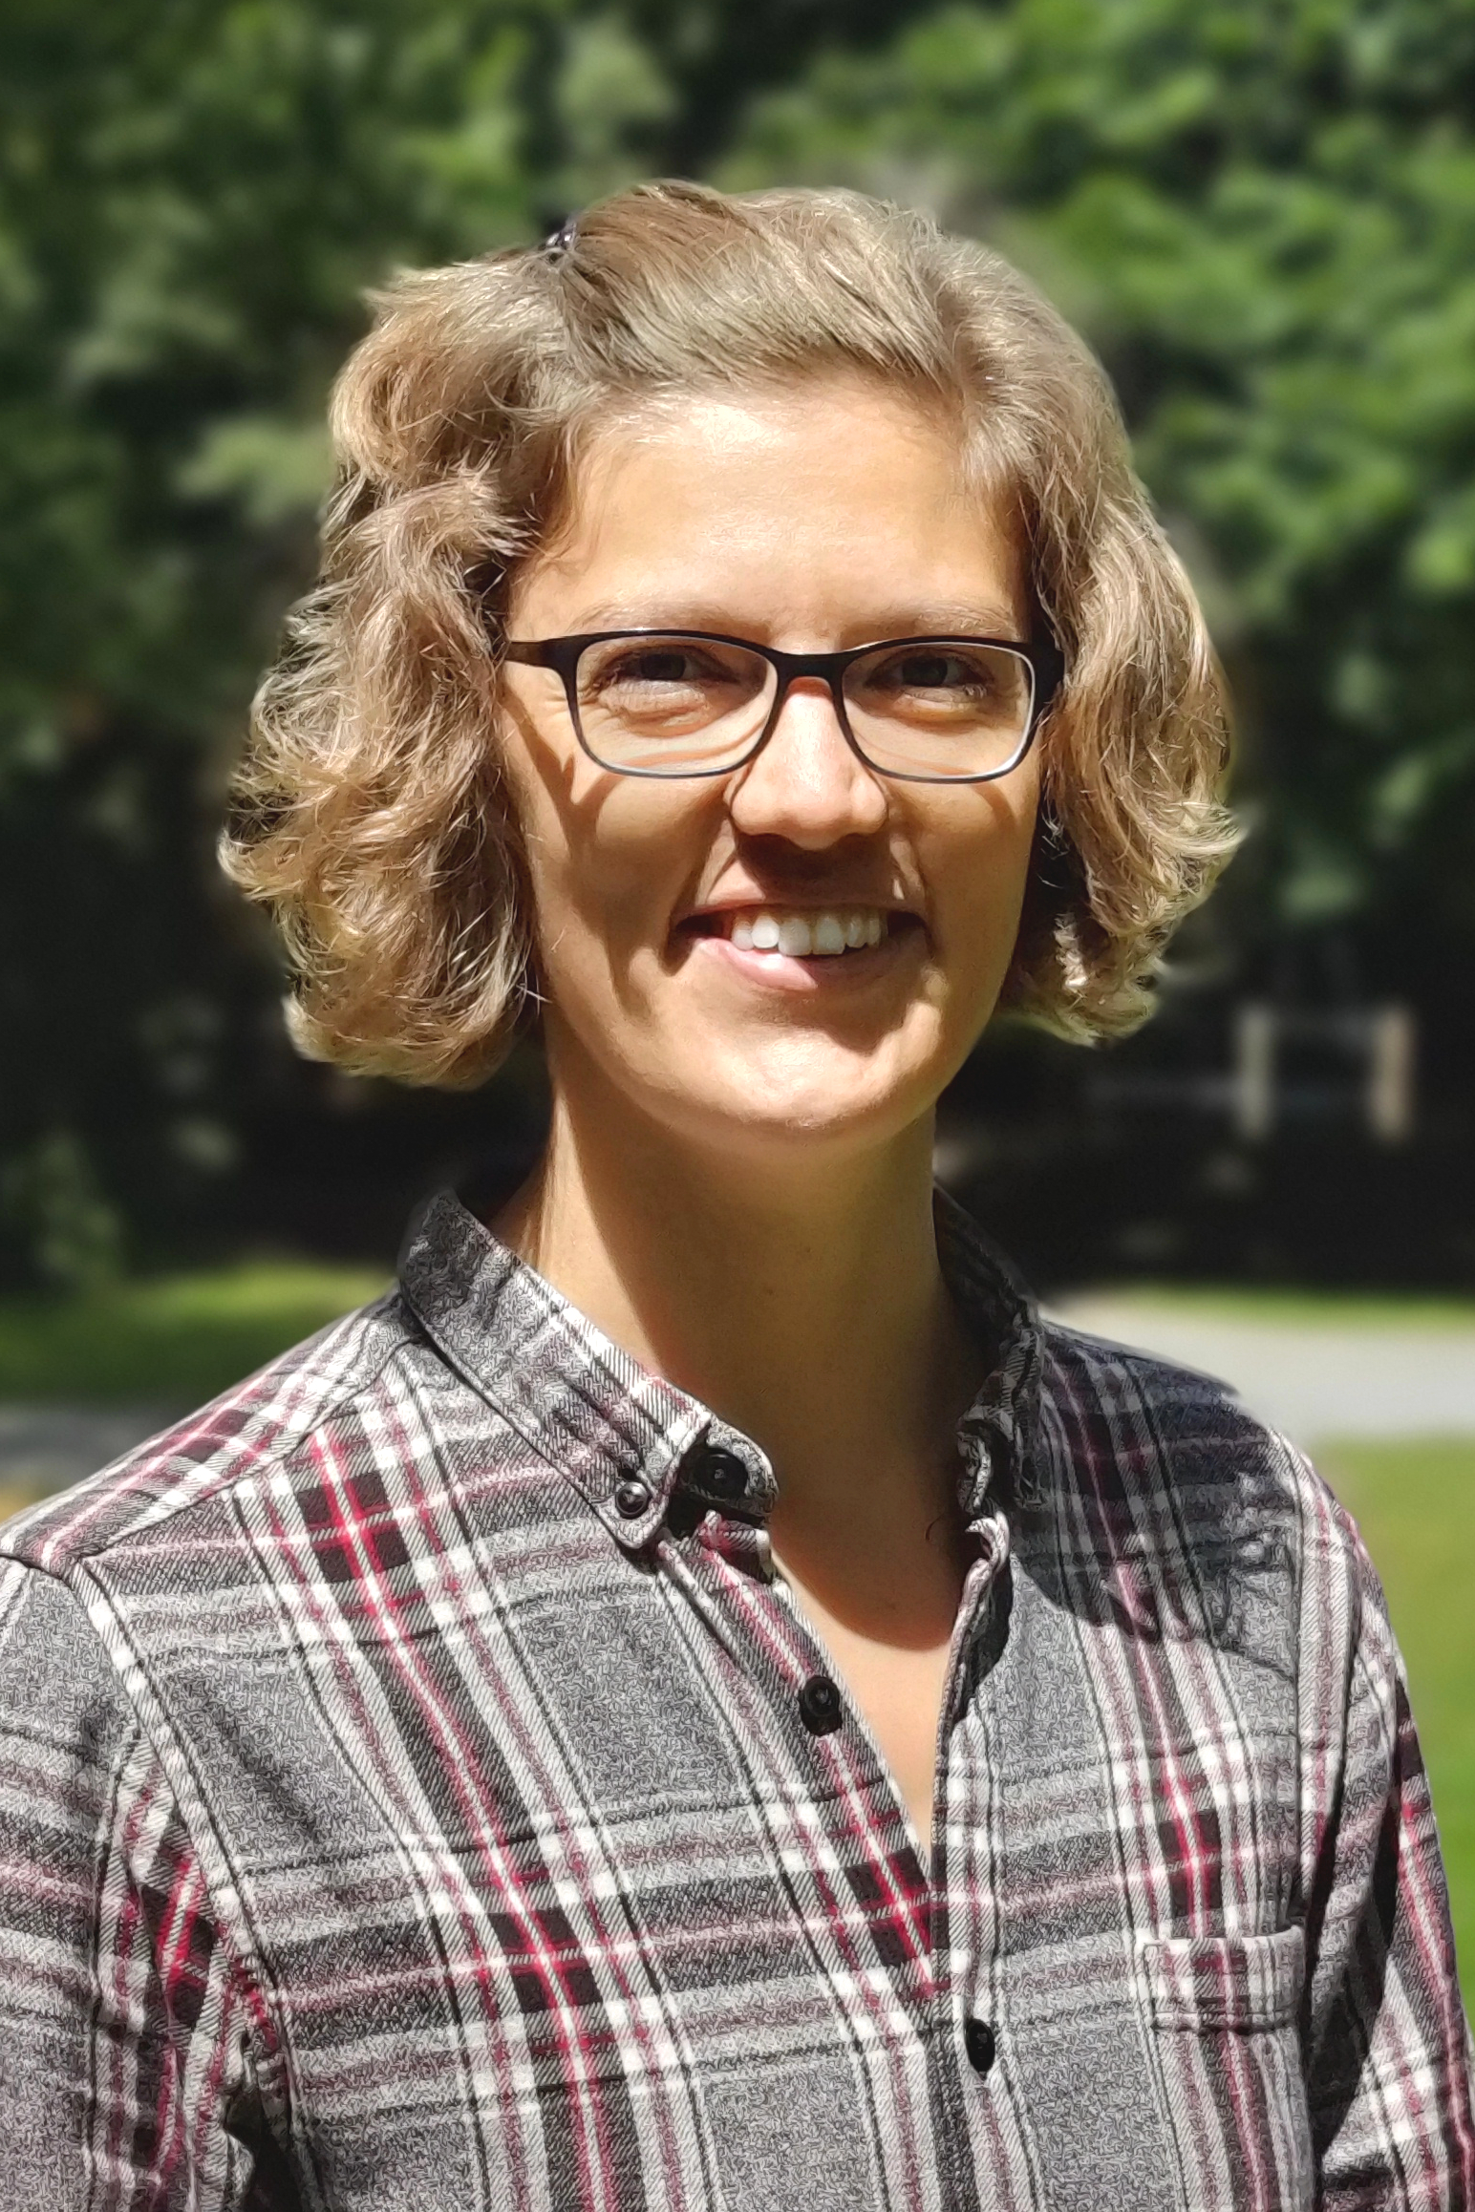
Conformational changes in the N-, DNA- and C-gate of
Topoisomerase IV from Bacillus subtilis during relaxation and decatenation
Jana Hirsch
Institut für Physikalische Chemie
Betreuerin:
Prof.'in Dr. D. Klostermeier
Notes:
15

Slide 16
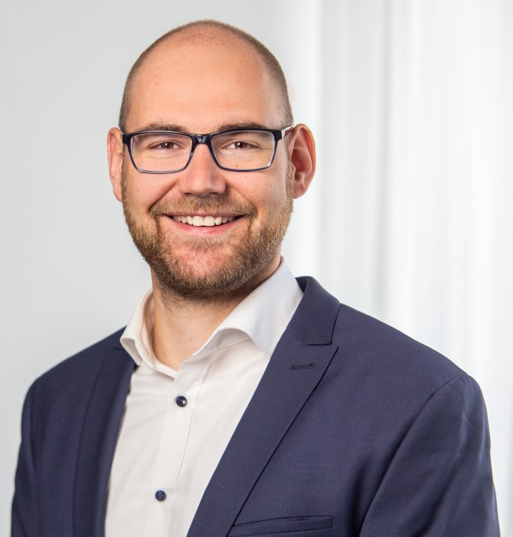
Anwendung molekularer Photoschalter in wässrigen, supramolekularen Systemen
Fabian Höglsperger
Organisch-Chemisches Institut,
Universität Göttingen
Betreuer:
Prof. Dr. B. J. Ravoo
Prof. Dr. T. Betz
Notes:
16

Slide 17
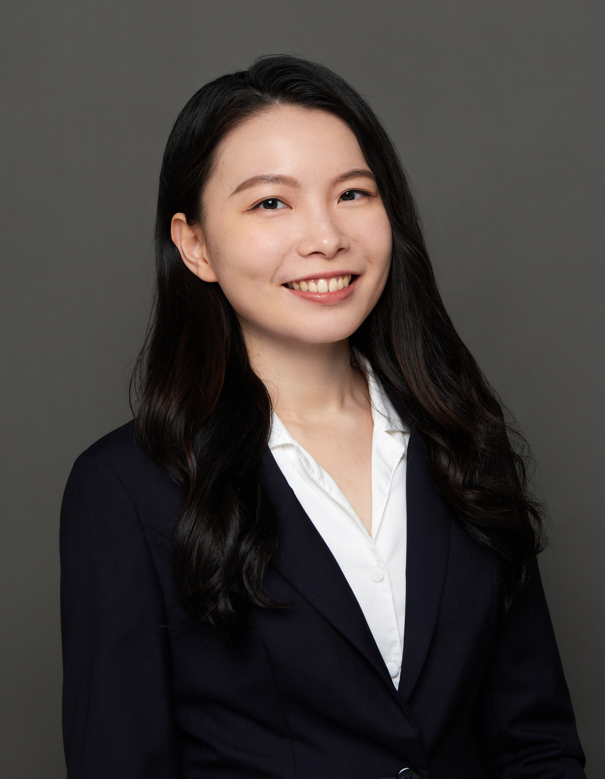
Understanding of Li Deposition|Lithium
Metal Interfaces and Potential Strategies for
Protecting Lithium Metal Batteries
Yi-Chen Hsieh
Institut für Physikalische Chemie
Betreuer:
PD Dr. G. Brunklaus
Notes:
17

Slide 18
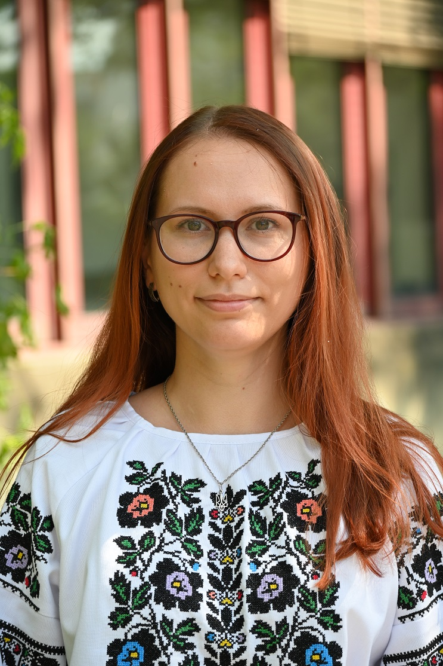
Crystal structure and physical properties of rare earth-transition metal-indides
Nataliia Hulai
Institut für Anorganische
und Analytische Chemie
Betreuer:
Prof. Dr. R. Pöttgen
Notes:
18

Slide 19
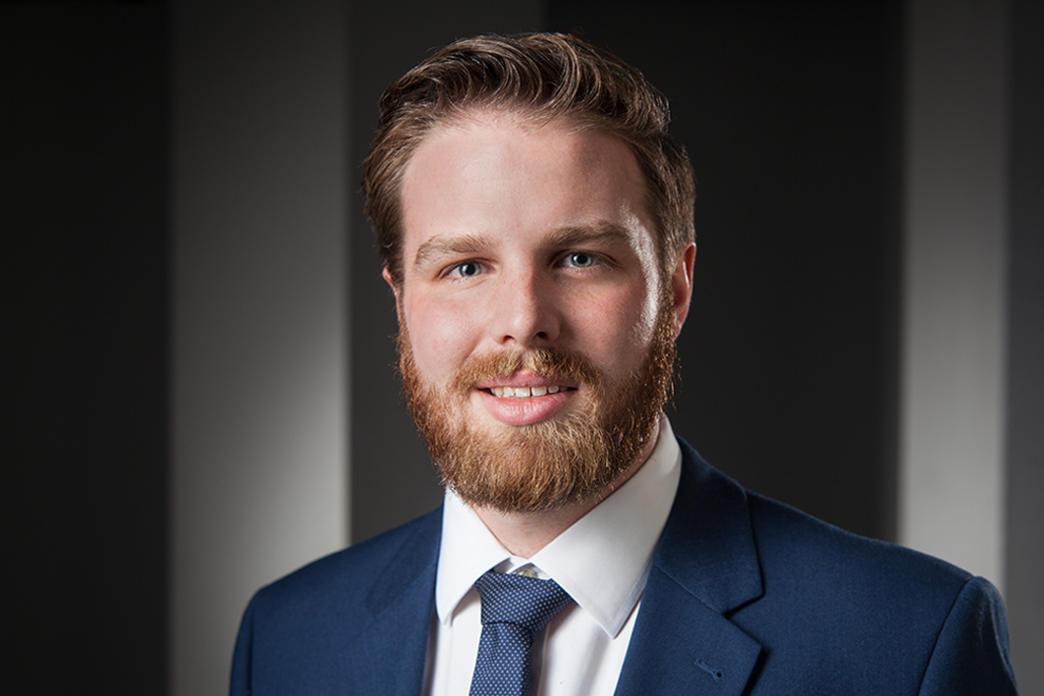
Towards High Energy Density Lithium Ion
Batteries - Aqueous Processing of Ultra-Thick Electrodes
Lukas Ibing
Institut für Physikalische Chemie
Betreuer:
Prof. Dr. M. Winter

Slide 20
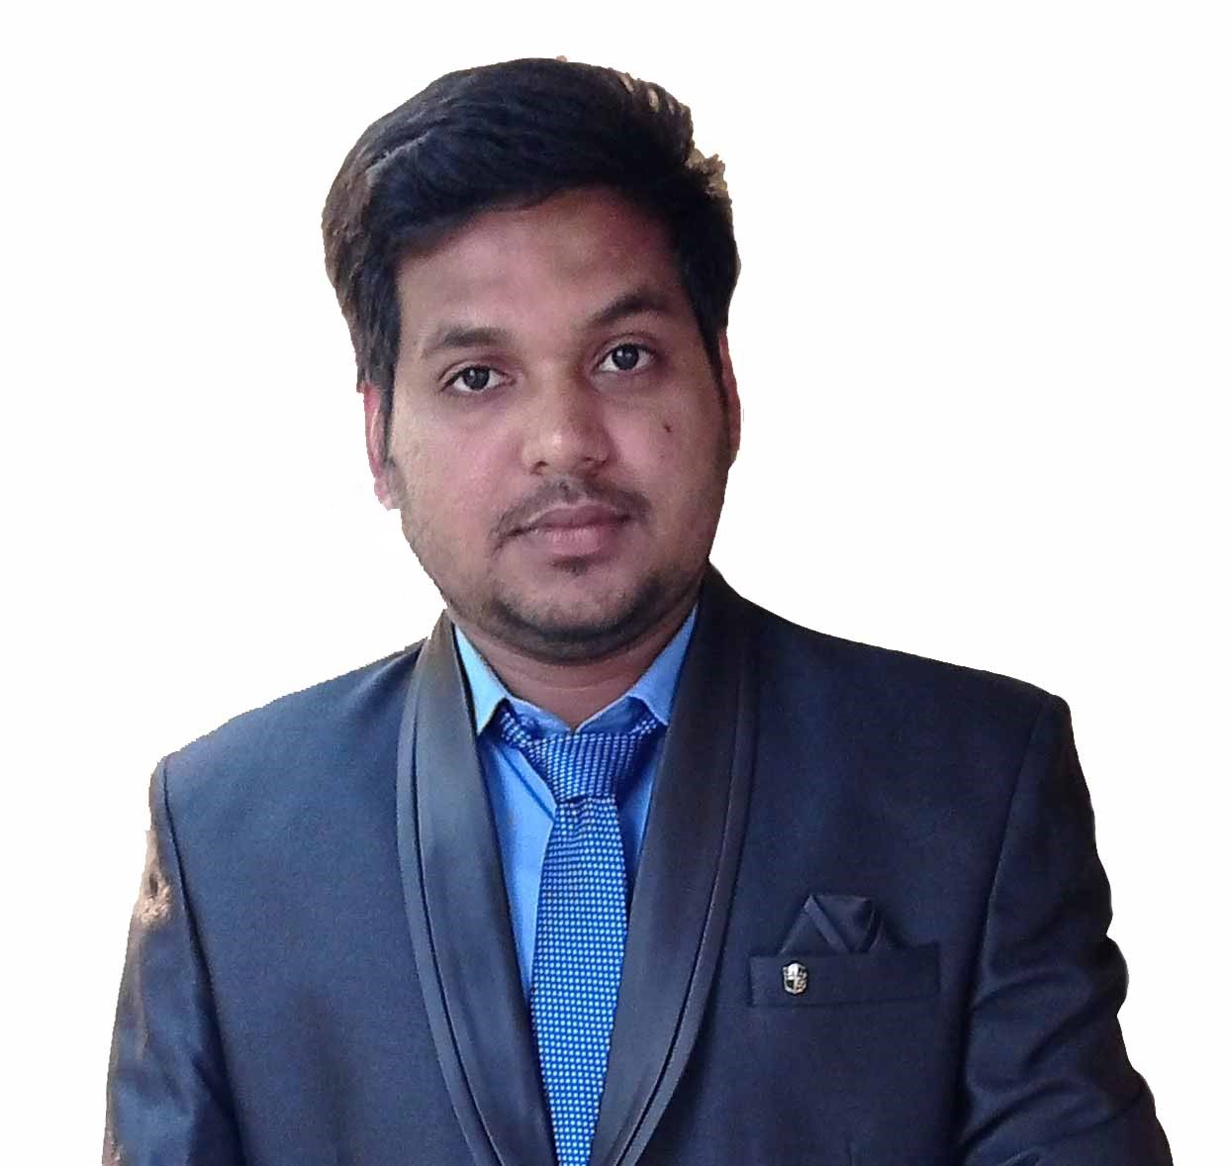
Development of Novel Reactions in
Radical Boron Chemistry
Kalipada Jana
Organisch-Chemisches Institut
Betreuer:
Prof. Dr. A. Studer

Slide 21
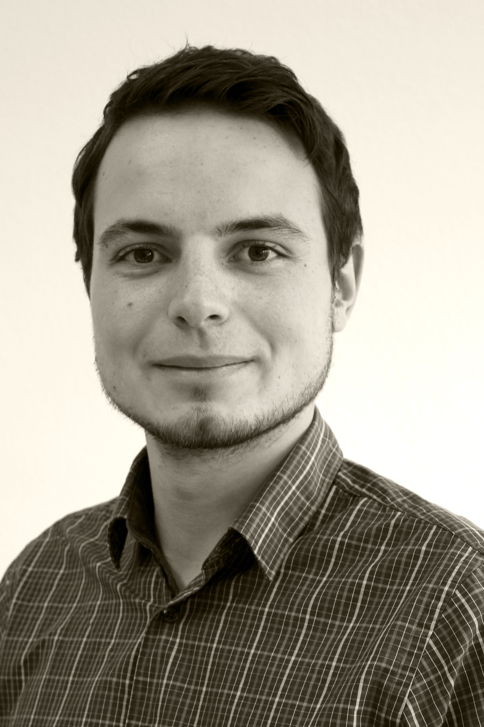
Wissenschaftskriterien verstehen und anwenden
Weiterentwicklung der Unterrichtskonzeption choice²reflect zur
Bewertung gesellschaftlicher Kontroversen
Christopher Kralisch
Institut für Didaktik der Chemie
Betreuerin:
Prof.‘in Dr. A. Marohn

Slide 22
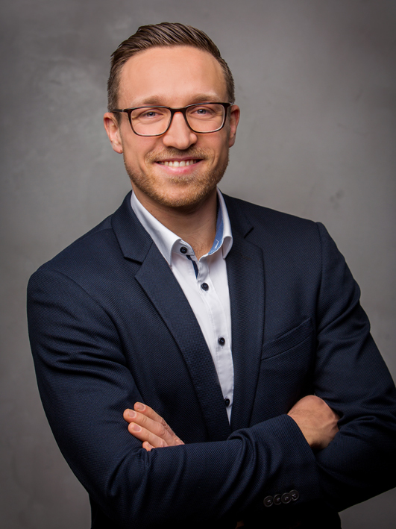
Untersuchung komplexer Selbstorganisationsprozesse metallosupramolekularer Polymere
Jonas Nils Matern
Organisch-Chemisches Institut
Betreuer:
Prof. Dr. G. Fernández Huertas
Notes:
22

Slide 23
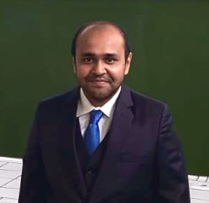
Catalyst Controlled Reactivity and
Selectivity in C(sp²)—H-Activation
Arup Mondal
Organisch-Chemisches Institut
Betreuer:
Dr. M. van Gemmeren
Notes:
23

Slide 24

Metabolische und wirkmechanistische Untersuchung sekundärer Pflanzenstoffe sowie chemotherapeutischer Agenzien mit den Schwerpunkten Topoisomerasen und DNA-Integrität
Lena Müller
Institut für Lebensmittelchemie
Betreuerin:
Prof.‘in Dr. M. Esselen
Notes:
24

Slide 25
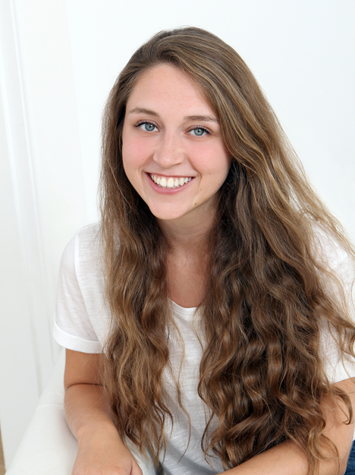
A General I(I)/I(III)-Catalysis Platform for the Selective Fluorofunctionalisation of Alkenes and Alkynes
Jessica Neufeld
Organisch-Chemisches Institut
Betreuer:
Prof. Dr. R. Gilmour
Notes:
25

Slide 26
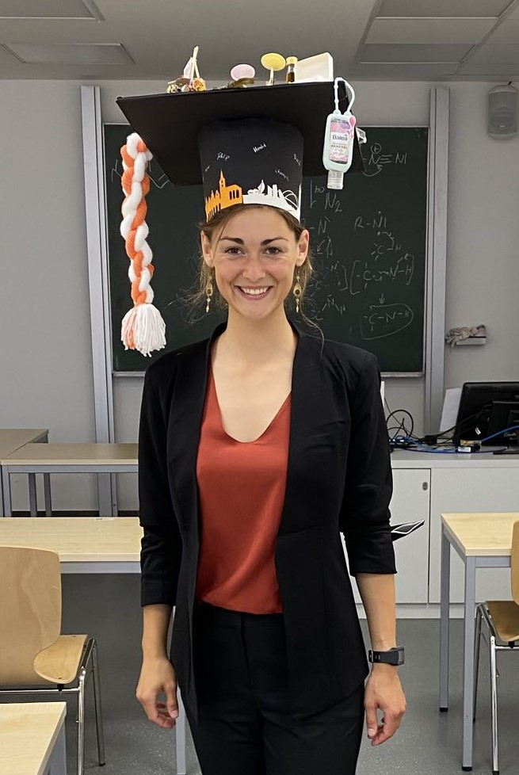
Identifizierung von zellulären Interaktionspartnern der humanen CK2β-Untereinheit und kinetische Untersuchungen zur Aktivität und Inhibition der Proteinkinase CK2
Anna Valeria Nickelsen
Institut für Pharmazeutische
und Medizinische Chemie,
Universität zu Köln
Betreuer:
Prof. Dr. J. Jose
Prof. Dr. K. Niefind
Notes:
26

Slide 27
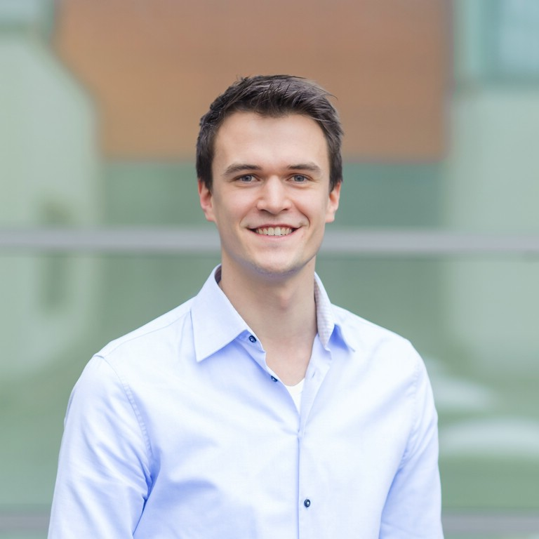
Synthese und biochemische Testungen neuer Inhibitoren der amine oxidase, copper containing 3 (AOC3) sowie
Studien zur Metabolisierung von Sumatriptan
Timo Pöstges
Institut für Pharmazeutische
und Medizinische Chemie
Betreuer:
Prof. Dr. M. Lehr
Notes:
27

Slide 28

Konformationsänderungen in einem Elongationsmodul der nicht-ribosomalen Peptidsynthetasen
Jennifer Rüschenbaum
Institut für Biochemie
Betreuer:
Prof. Dr. H. D. Mootz
Notes:
28

Slide 29
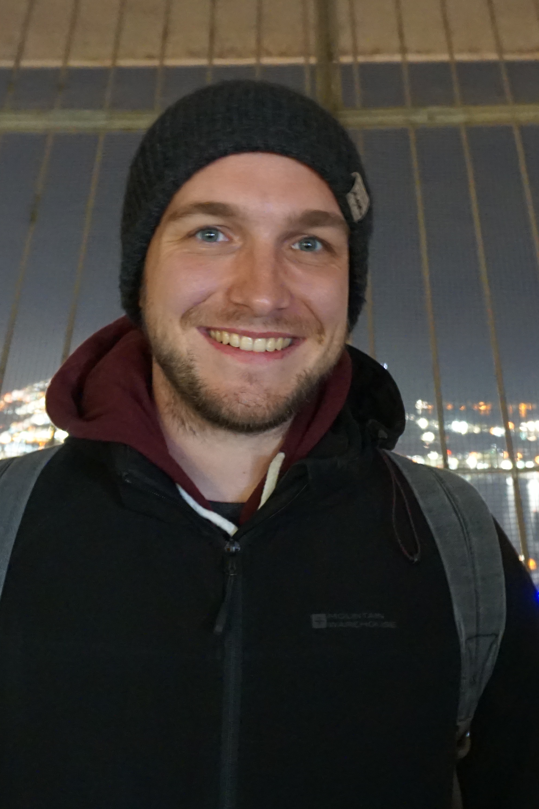
Synthese heterobimetallischer Komplexe mit makrozyklischen poly-NHC-Liganden
Stefan Rupp
Institut für Anorganische
und Analytische Chemie
Betreuer:
Prof. Dr. F. E. Hahn
Notes:
29

Slide 30
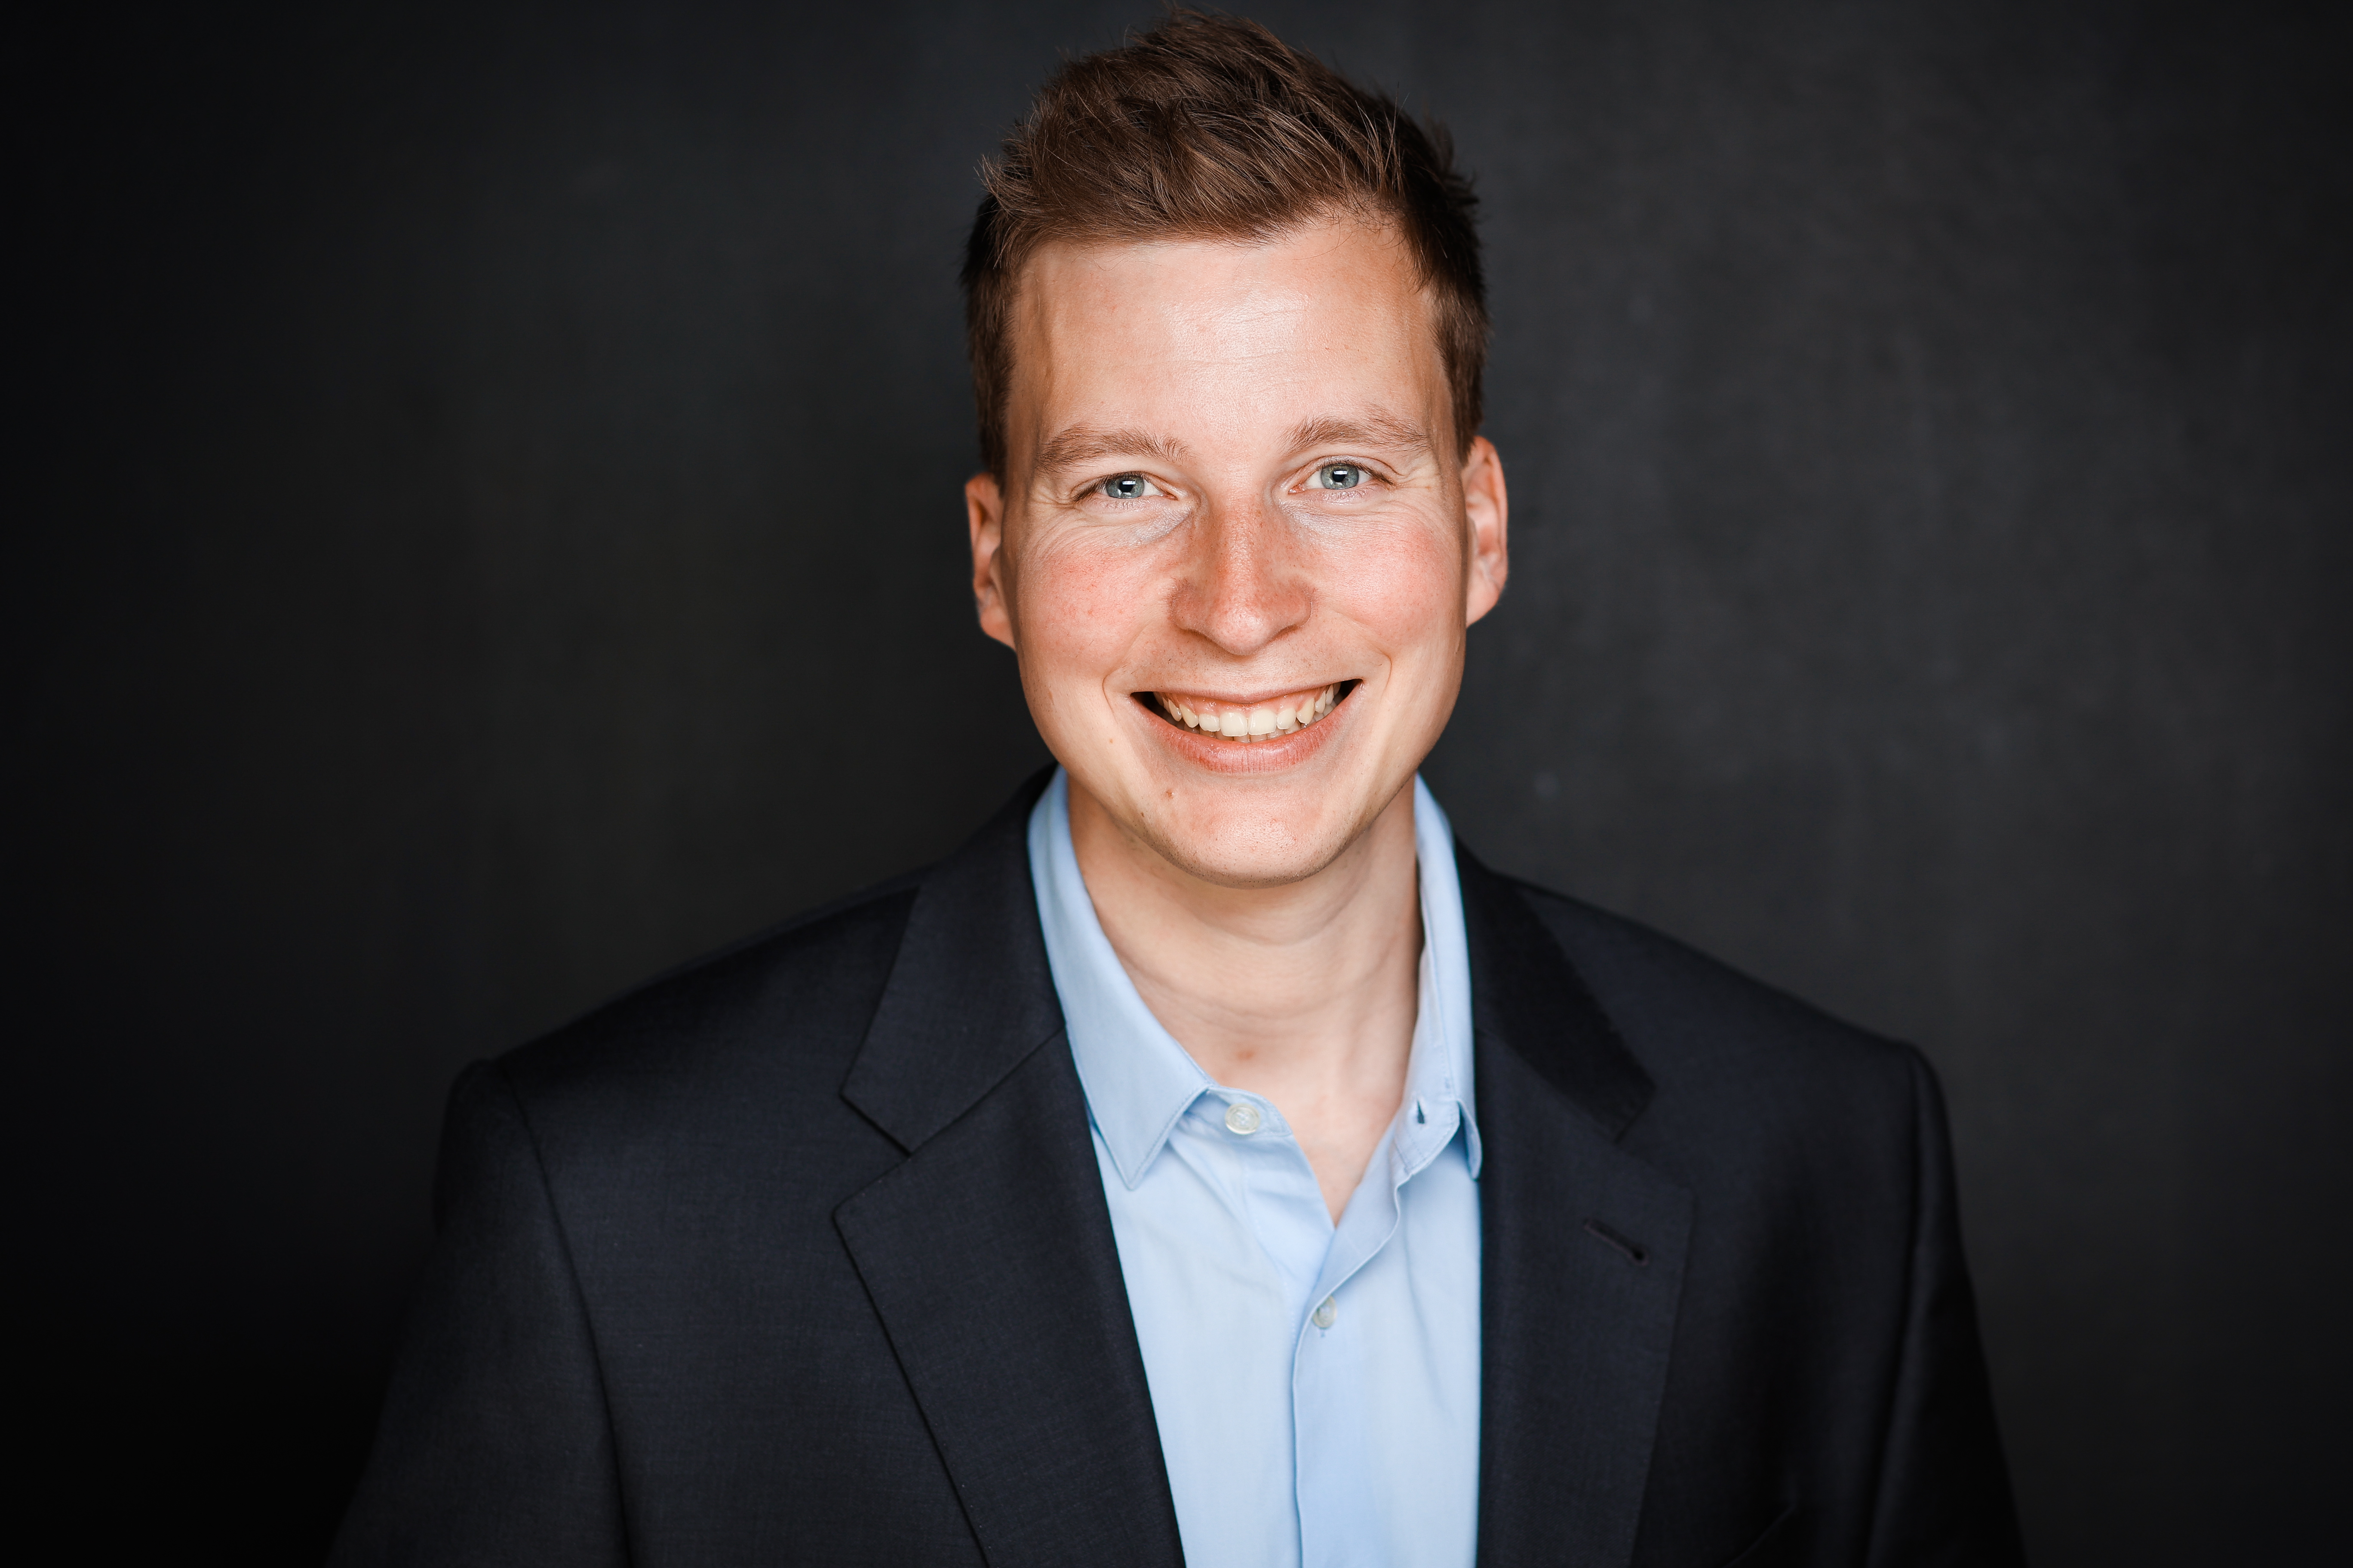
Catalyst-Controlled Functionalisation and
Isomerisation of Alkenes
Michael Schäfer
Organisch-Chemisches Institut
Betreuer:
Prof. Dr. R. Gilmour
Notes:
30

Slide 31
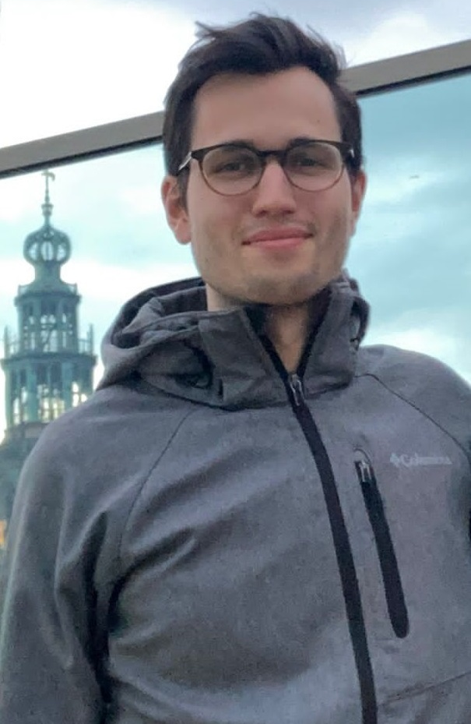
Radical Transformations with Arynes
Maximilian Thomasovic Scherübl
Organisch-Chemisches Institut
Betreuer:
Prof. Dr. A. Studer

Slide 32
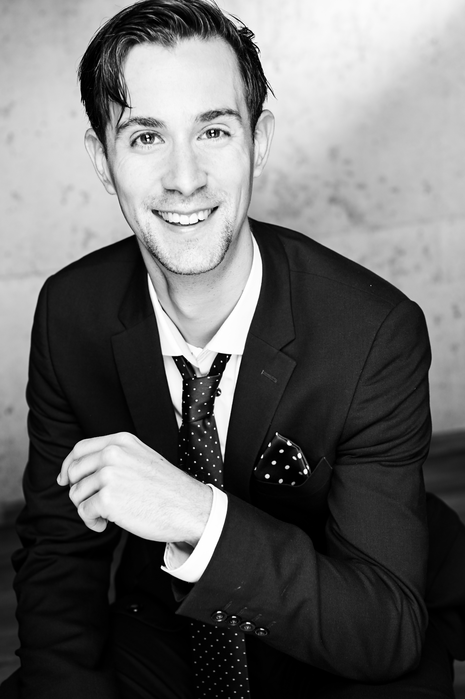
Novel Methodologies for the Synthesis and Functionalization of N-Heterocycles by Enantioselective Anion-Binding Catalysis and Dipolar Cycloaddition Reactions
Lukas Schifferer
Organisch-Chemisches Institut
Betreuerin:
Prof.'in Dr. O. Garcia Mancheño

Slide 33
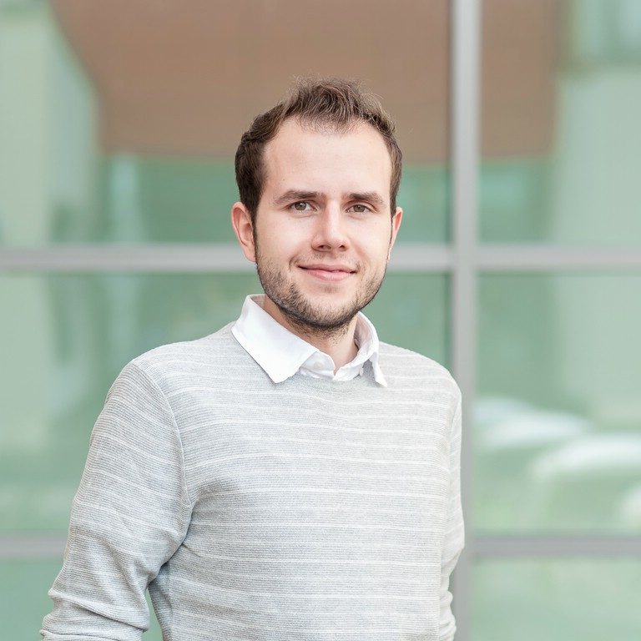
Angular anellierte Napabucasinderivate mit
Amidseitenketten als STAT3-Inhibitoren
Fabian Alexander Thielbeer
Institut für Pharmazeutische
und Medizinische Chemie
Betreuer:
Prof. Dr. K. Müller

Slide 34
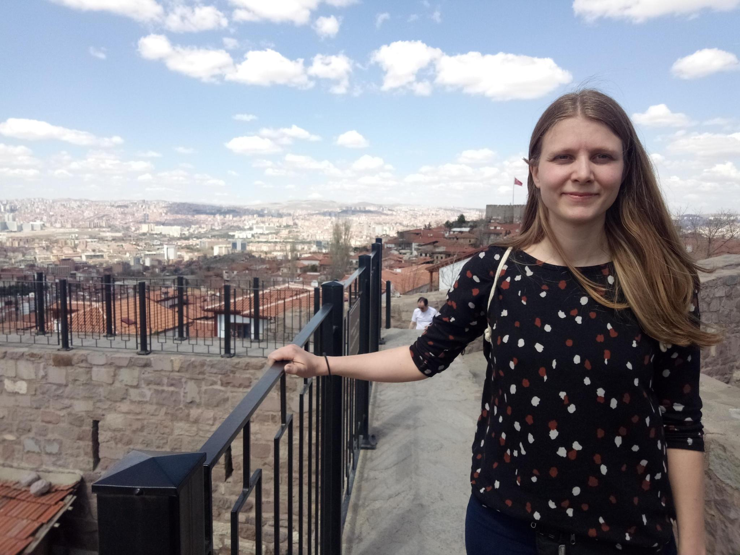
Analytik von Chlorparaffinen und Mineralöl-Kohlenwasserstoffen in Lebensmitteln und Bedarfsgegenständen mittels GCxGC-QTOF/MS
Rebekka Tien
Institut für Lebensmittelchemie
Betreuer:
Prof. Dr. H.-U. Humpf

Slide 35
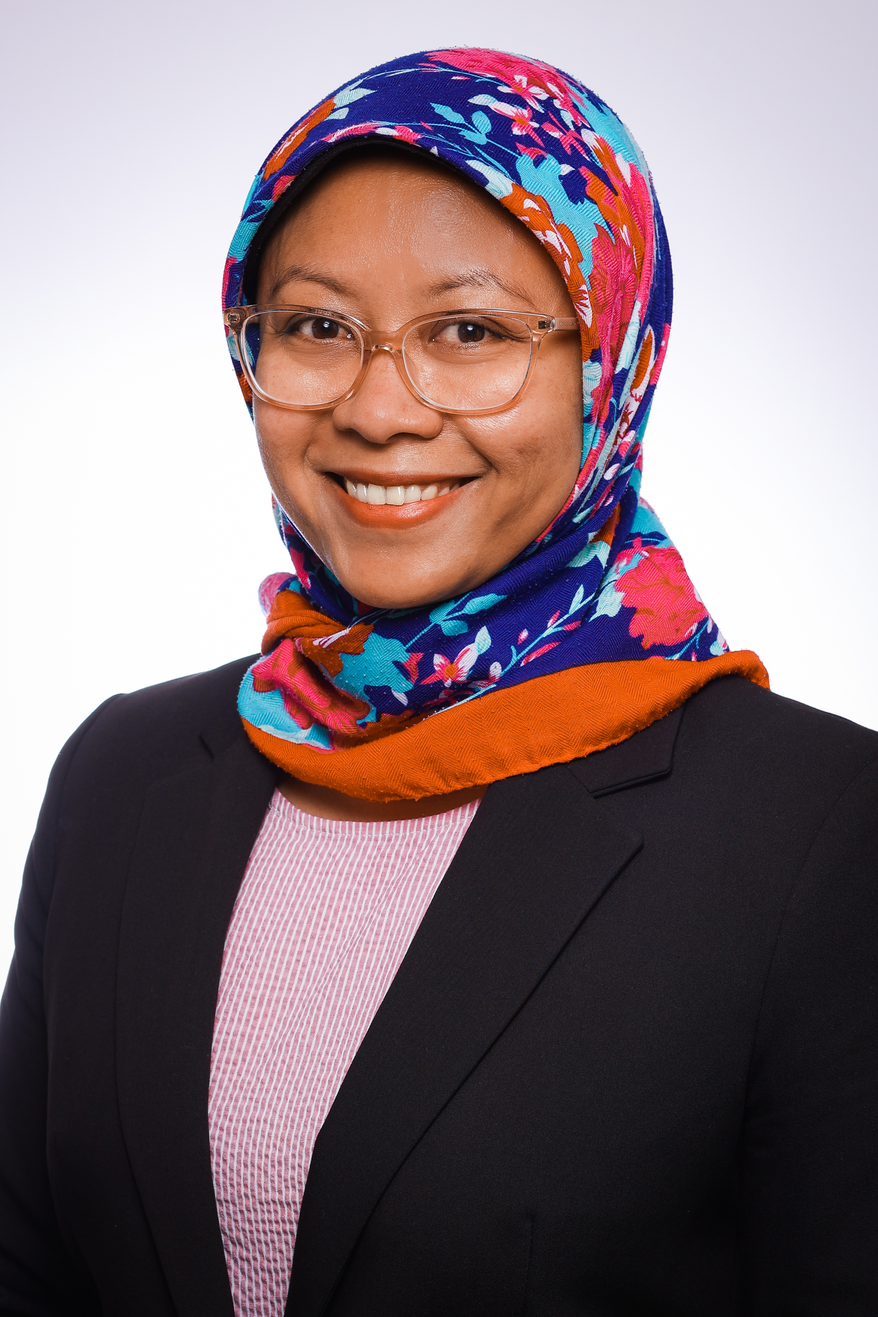
Acid-base and redox reactions on Sub-Microscopic level
- Misconceptions and Challenges -
Asih Widi Wisudawati
Institut für Didaktik der Chemie
Betreuer:
Prof. Dr. H.-D. Barke
Notes:
35

Slide 36
Alumni-Club der WWU Münster
alumni@uni-muenster.de
https://www.uni-muenster.de/Alumni/

Slide 37
Herzlichen Glückwunsch
vom Fachbereich 12
Chemie und Pharmazie

